Slide 1
Kvantitativ Physiologi
Blodet
Martin Siemienski Andersen (mvan@hst.aau.dk)
25-08-2025

Slide 2
Agenda
Oversigt over det circulatoriske system
Oversigt over blodets bestandele

Slide 3
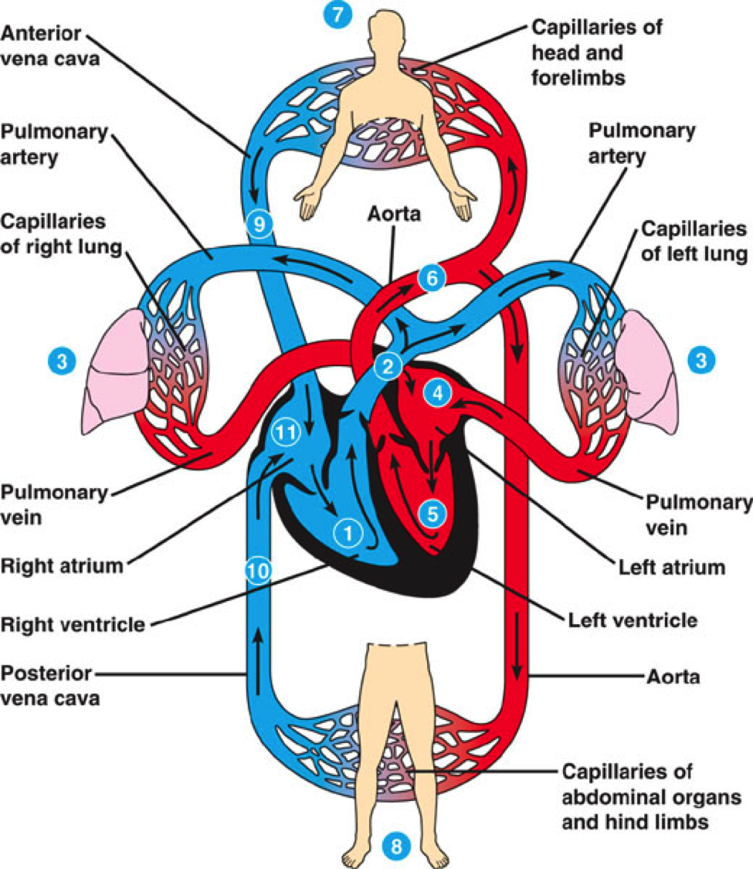
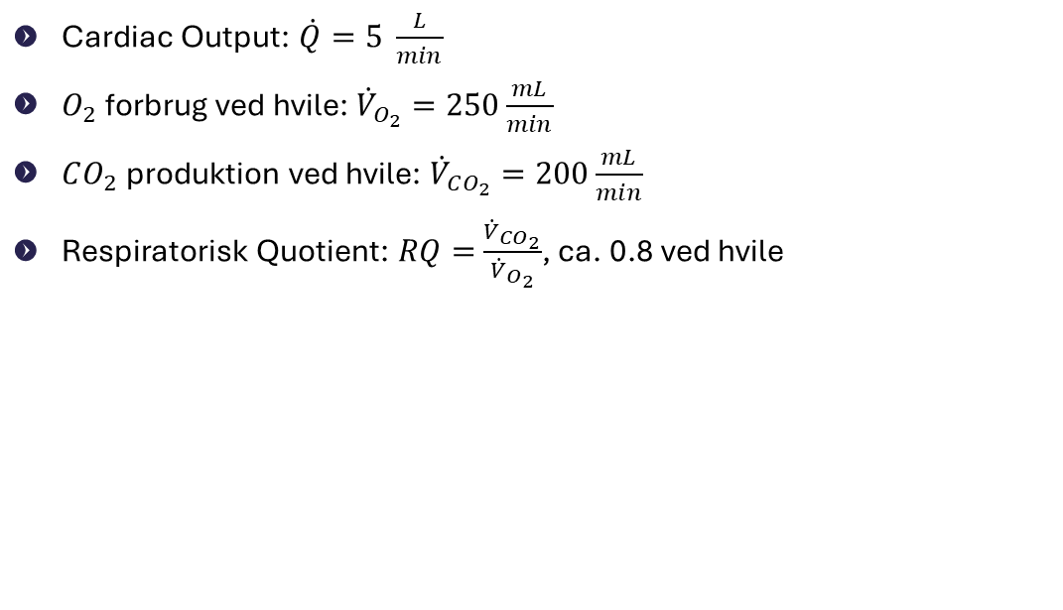
Blod cirkulation

Slide 4
Important concepts for the whole course – from Steve’s drawing which you have seen before
Conservation
  Mass
  Charge
  Energy
Storage
  Mass
  Charge
  Energy
Physio-chemistry
  Solubility
  Binding
  Membrane properties
  Osmolarity
  Etc.
Transport
  Diffusion
  Convection
  Active
Control
  Feedforward/back
  Neural
  Endocrine

Slide 5
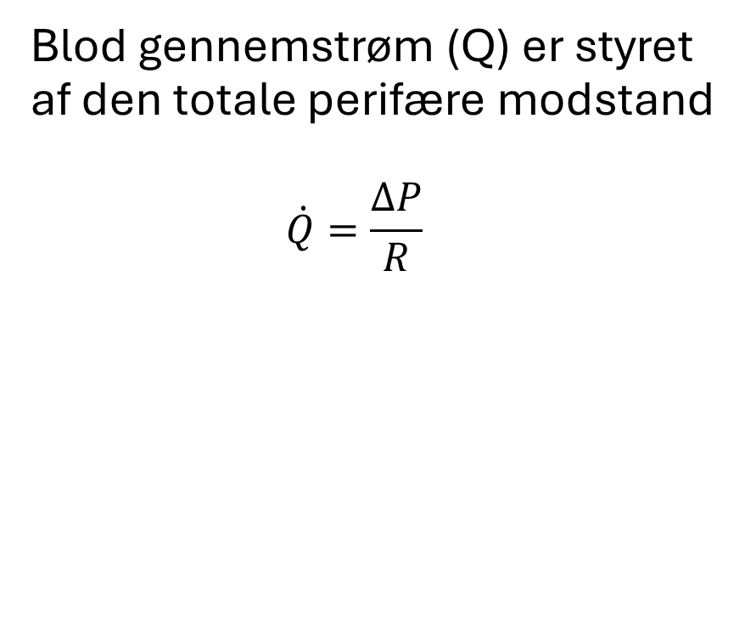
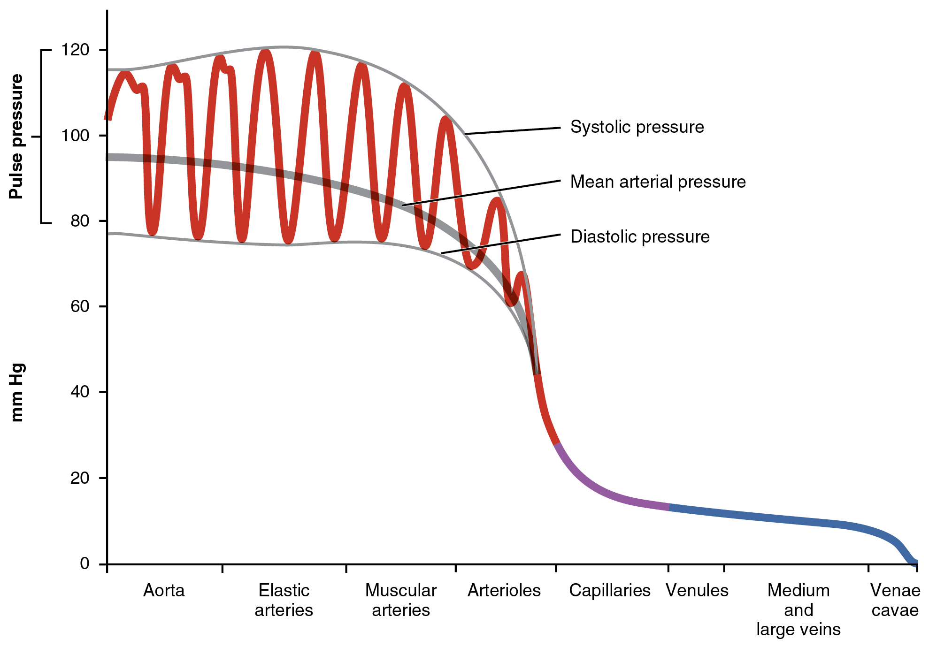
Blod gennemstrømning

Slide 6
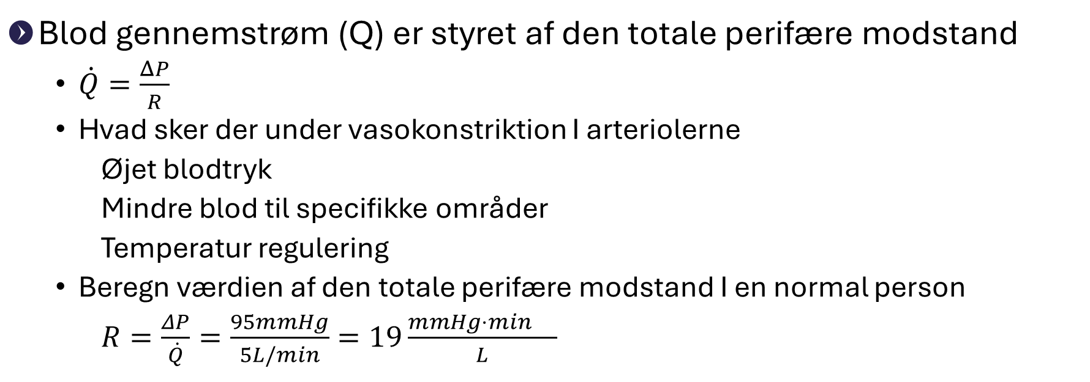
Question: Totale pærifære modstand

Slide 7
Blod tryk - Systemiske kredsløb
Aorta:
Systole: 110mmHg
Diastole: 80 mmHg
Kapilærerne: 15-20 mmHg
Venøs: 1-15mmHg

Slide 8
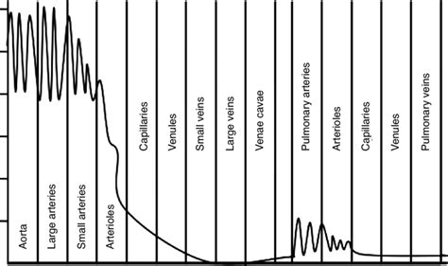
Blod tryk - Pulmonære kredsløb
Systole: 20 – 25 mmHg
Diastole: 8 – 12 mmHg
Capilære: 8 – 11 mmHg
Venøs: 5 – 8 mmHg

Slide 9
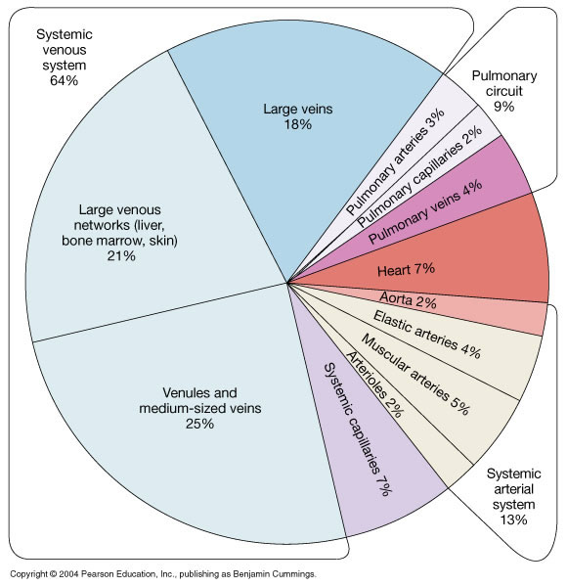
Blodets Distribution i Kroppen(5L)

Slide 10
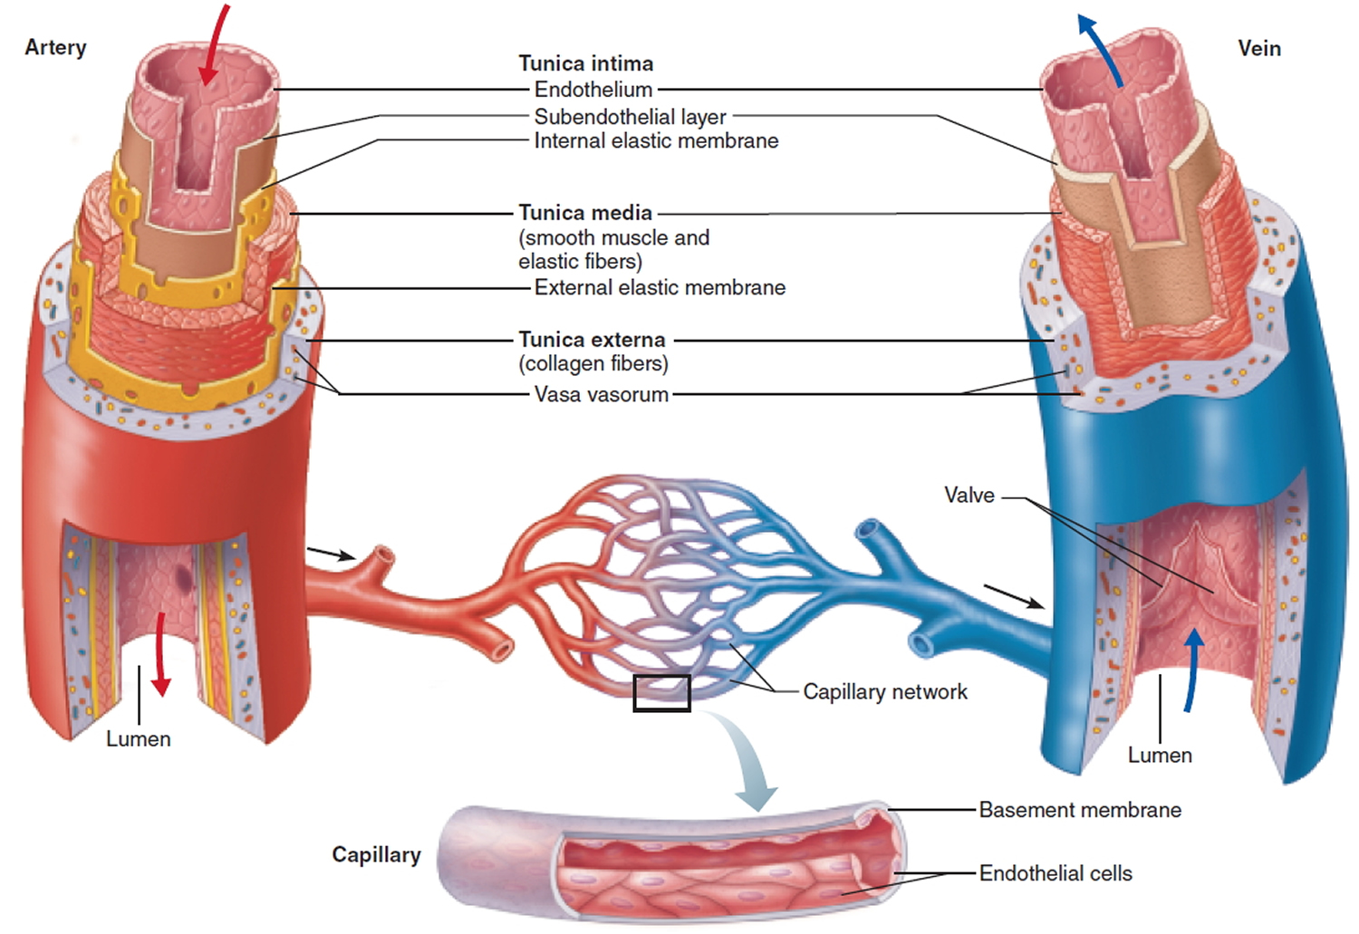
Blodkar

Slide 11
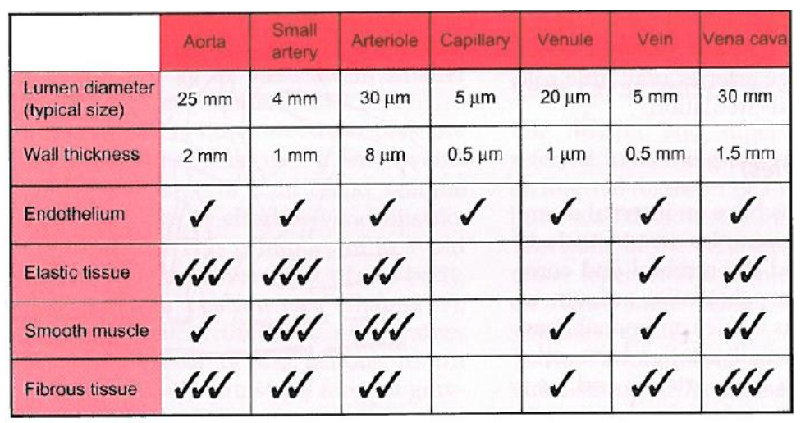
Blodkar opbygning

Slide 12
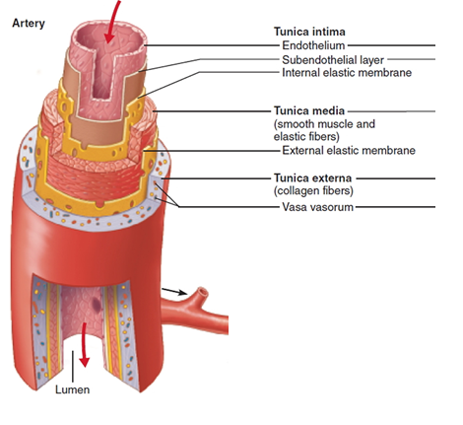
Arterier
Store (>10mm): Elastiske (modsatte af compliant/eftergivenhed)
  Aorta (25 mm diameter, 2mm tykkelse) og dens primære grene
  Stor mængde elastisk og fibrøst væv
  Elasticitet : Windkessel effekt
  Elasticitet reduces med alder → systole-diastol tryk forskel stiger
  Lav mængde smooth muskel væv
Small (0.1-10mm): Muskuløs
  Større perifære arterier
  Høj mængde elastisk væv.
  Lav mængde fibrøs væv
  Relativ høj mængde smooth muskel væv
  Mindre regulering af blood-gennemstrømning (fx mod hjernen)
  Ca. 40mmHg trykfald → høj modstand
Notes:
The Windkessel effect refers to the elastic properties of blood vessels that allow them to act like a "reservoir" or "cushion" to smooth out the pulsatile nature of blood flow generated by the heart's contractions. The term "Windkessel" comes from the German word for "air chamber," referring to the action of a pneumatic chamber (like a bellows or air reservoir), which can store and release air in a way that smooths out pressure fluctuations.

Slide 13
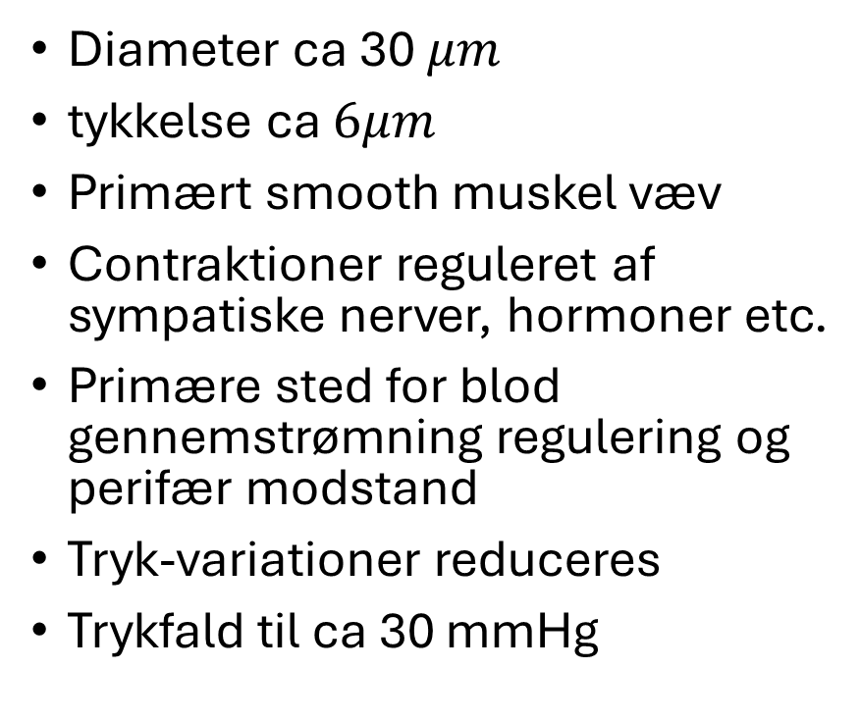
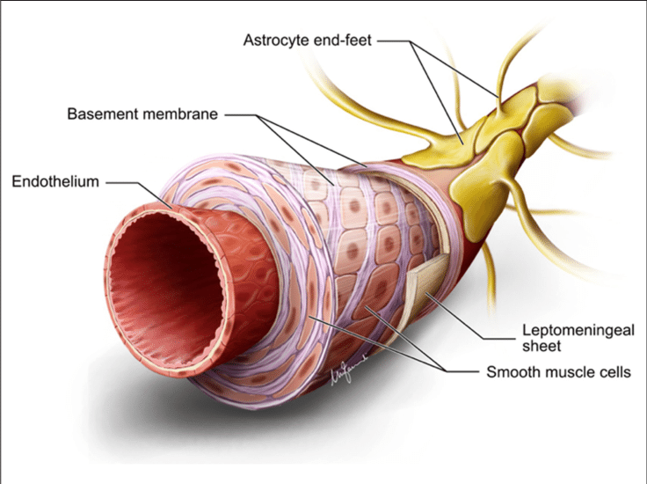
Arterioler

Slide 14
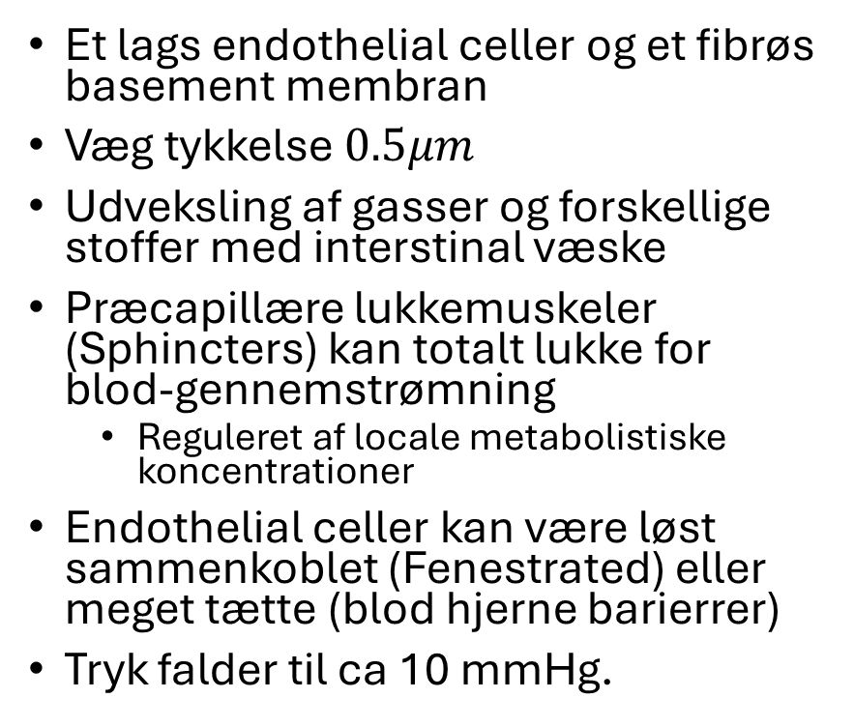

Capillærer

Slide 15
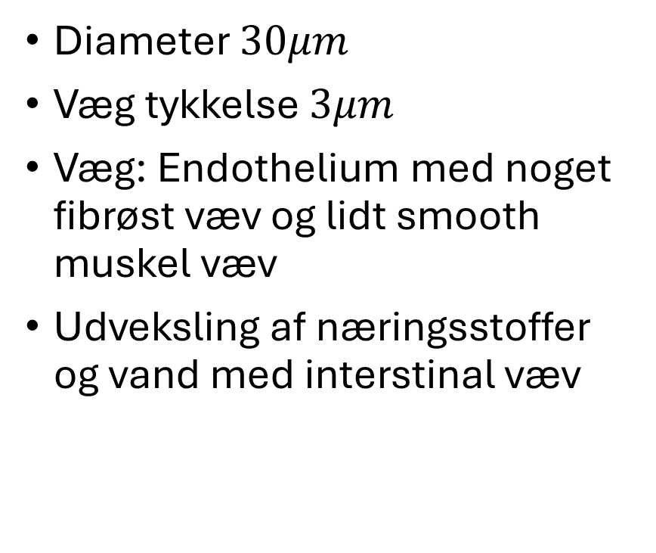
Venules

Slide 16
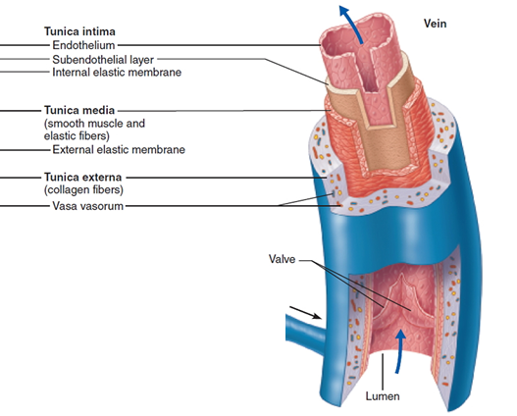
Vener
Diameter ca 5 mm
væg tykkelse ca 0.5 mm
Elastisk og fibrøs samt smooth muskel væv.
  Mindre end arterierne af same størelse
  Kan udvide sig, høj eftergivenhed
  Sympathetisk regulation af diameter: undgå venous ophobning af blod
    Specielt I benene
  Venerne I nedre dele af kroppen har ventiler
  • Tryk fald til 10-15 mmHg

Slide 17
Vena vavae og store vener
Vena Vavae
  Diameter 30 mm
  Væg tykkelse 1.5 mm
Meget fibrøst væv
Noget elastisk væv
Noget smooth muskel væv

Slide 18
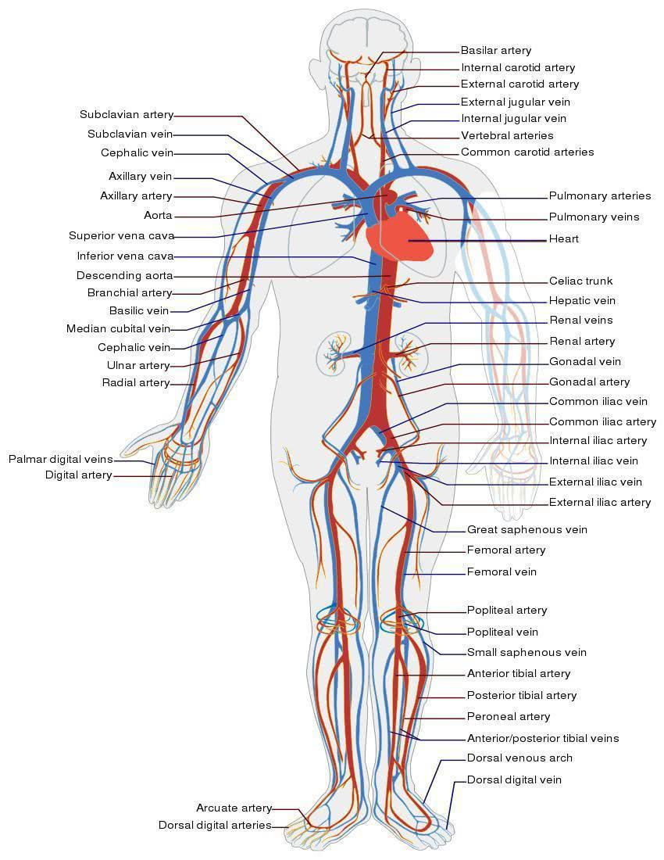
Blodkar navngivning
Blodkar er navngivet efter knogler.

Slide 19
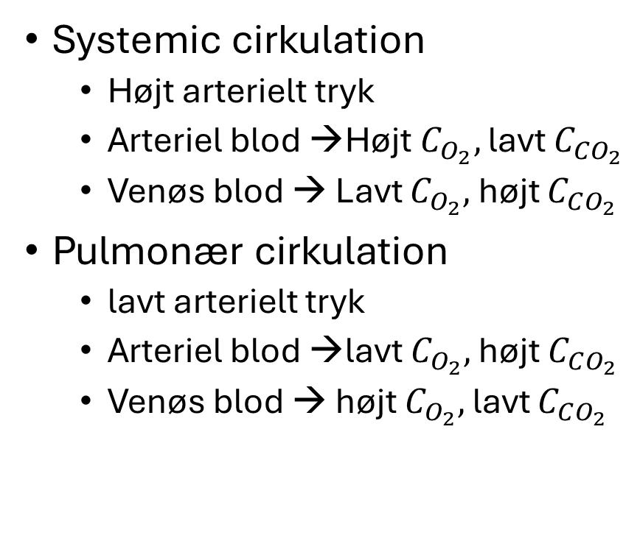
Cardiovaskular system (CVS)

Slide 20
Agenda
Oversigt over det circulatoriske system
Oversigt over blodets bestandele

Slide 21
Why Oxygen?
Adenosine-Triphospate (ATP) production
  Kroppens primære energi kilde
  ATP→ADP givere 7.3 kCal/Mol
  >30% bruges til Na-K-pumpen

Slide 22
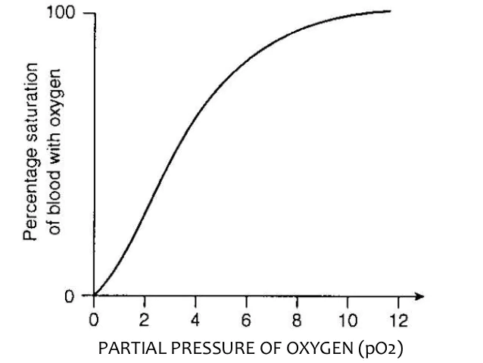
Oxygen I blod
Oxygen har lav opløselighed i vand (ca 1%)
Haemoglobin (Hb) er primære transportør af oxygen
  Fuldt mættet Hb i lungerne
  Ca 25% af O2 leveres til organerne
  Non-linear, beskrevet i form af Oxygen Disociation Curve (ODC)

Slide 23
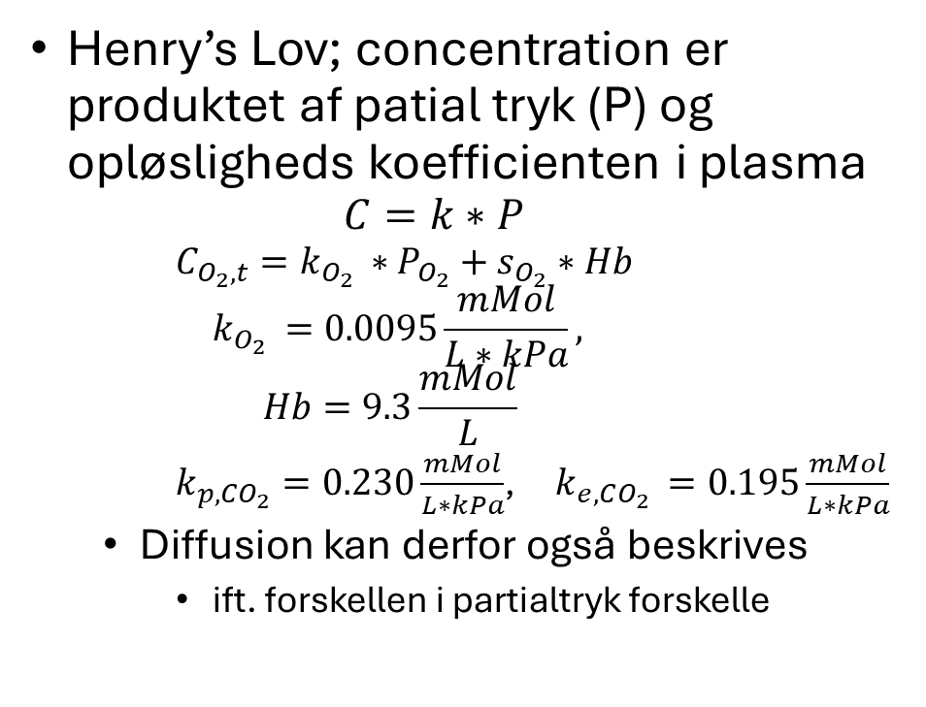
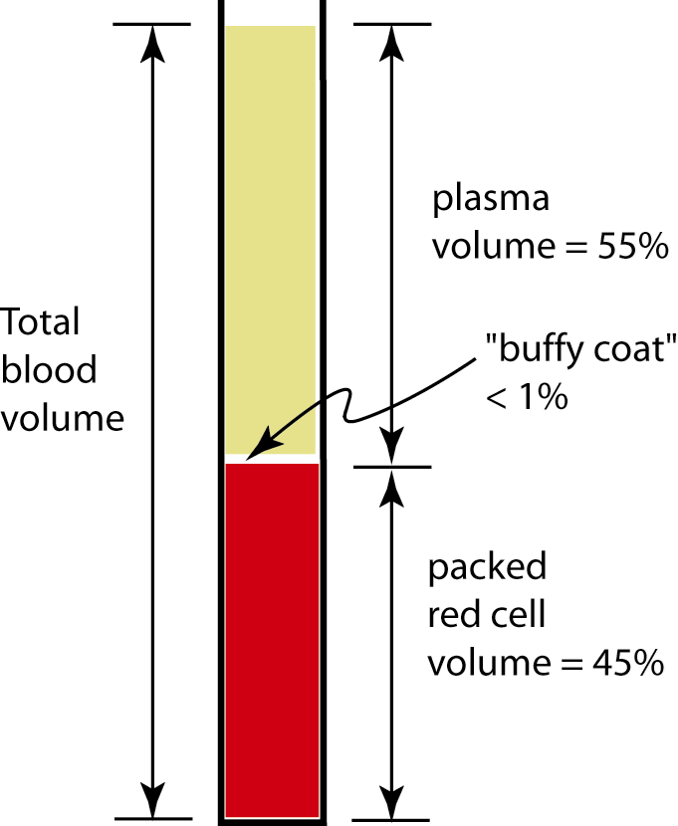
Koncentration

Slide 24
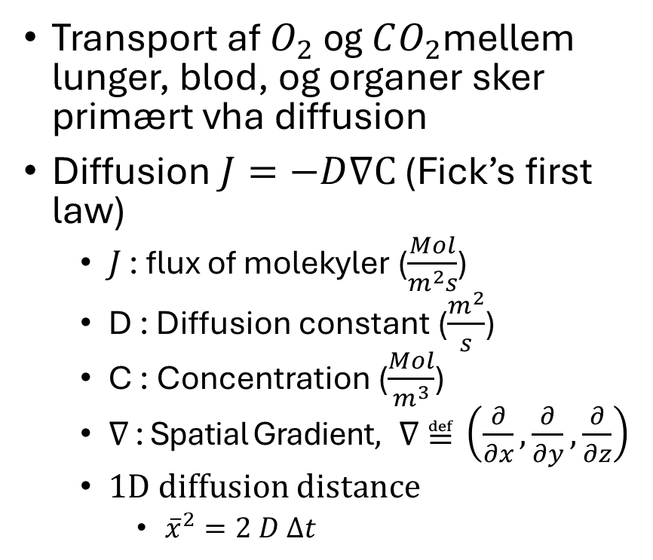
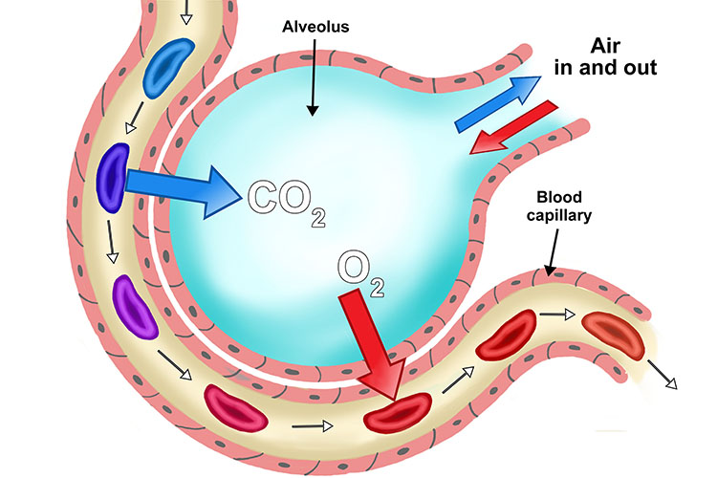
Gas transport - diffusion

Slide 25
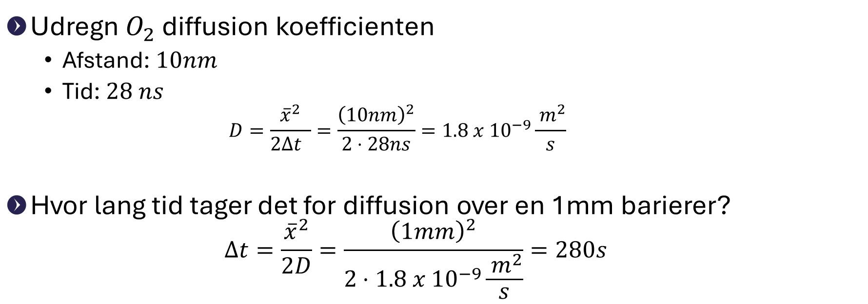
Øvelse – Diffusion Koefficienten
Notes:
𝑥 ̅^2=2𝐷 Δ𝑡

Slide 26
Cyanosis
Lav oxygen mætning
  Blå/grå/lilla hud
  Specielt tydeligt omkring læber og neglerod
Cyanosis og Anaemi
  Symptomerne for cyanosis kan ikke ses i patienter med anaemi. Dog er chancerne for deres overlevelse lav.
Hjertebanken og åndenød (dyspnø)
Bevidsthedssvækkelse og sløvhed
Smerter og kramper – specielt i benene og ved brystet
Varm, tør, rødblussende eller kold og klam hud
Prikken og stikken i tæer, læber og fingre
Notes:
Hjertebanken og åndenød (dyspnø)
Bevidsthedssvækkelse og sløvhed
Smerter og kramper – specielt i benene og ved brystet
Varm, tør, rødblussende eller kold og klam hud
Prikken og stikken i tæer, læber og fingre

Slide 27
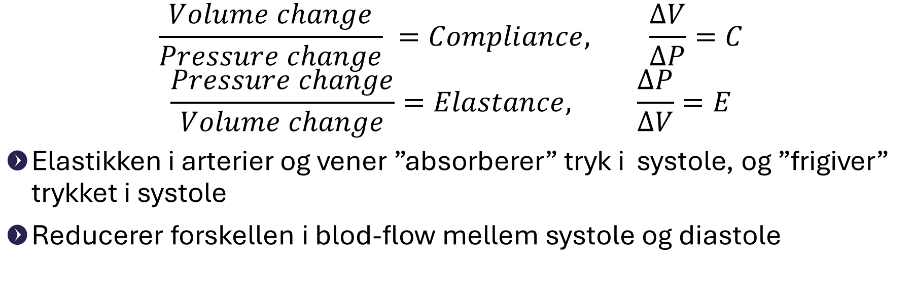
Compliance og Elastance

Slide 28
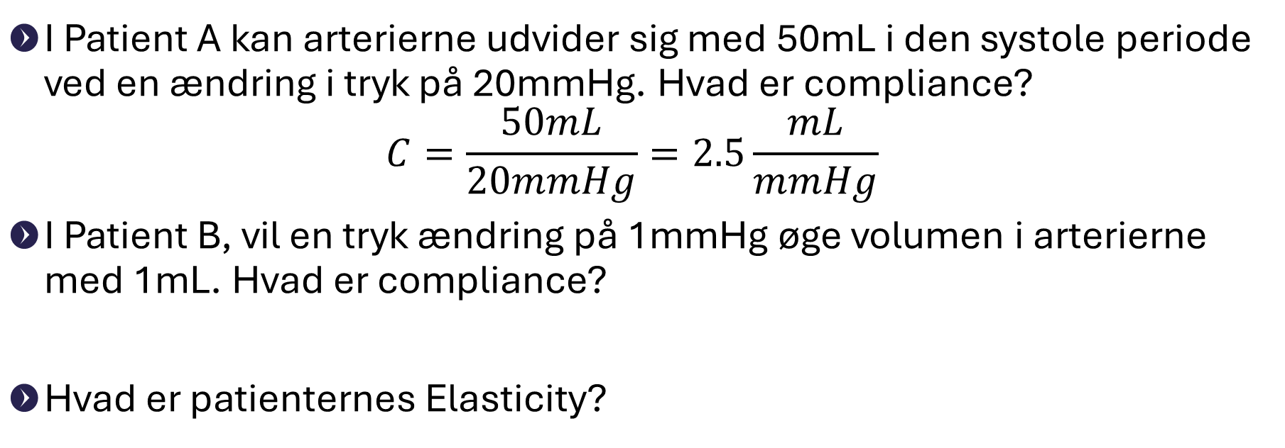
Øvelse - Compliance
Notes:
(𝑉𝑜𝑙𝑢𝑚𝑒 𝑐ℎ𝑎𝑛𝑔𝑒)/(𝑃𝑟𝑒𝑠𝑠𝑢𝑟𝑒 𝑐ℎ𝑎𝑛𝑔𝑒)=𝐶𝑜𝑚𝑝𝑙𝑖𝑎𝑛𝑐𝑒, Δ𝑉/Δ𝑃=𝐶
(𝑃𝑟𝑒𝑠𝑠𝑢𝑟𝑒 𝑐ℎ𝑎𝑛𝑔𝑒)/(𝑉𝑜𝑙𝑢𝑚𝑒 𝑐ℎ𝑎𝑛𝑔𝑒)=𝐸𝑙𝑎𝑠𝑡𝑎𝑛𝑐𝑒, Δ𝑃/Δ𝑉=𝐸

Slide 29
Agenda
Oversigt over det circulatoriske system
Oversigt over blodets bestandele

Slide 30
Important concepts for the whole course – from Steve’s drawing which you have seen before
Conservation
  Mass
  Charge
  Energy
Storage
  Mass
  Charge
  Energy
Physio-chemistry
  Solubility
  Binding
  Membrane properties
  Osmolarity
  Etc.
Transport
  Diffusion
  Convection
  Active
Control
  Feedforward/back
  Neural
  Endocrine

Slide 31
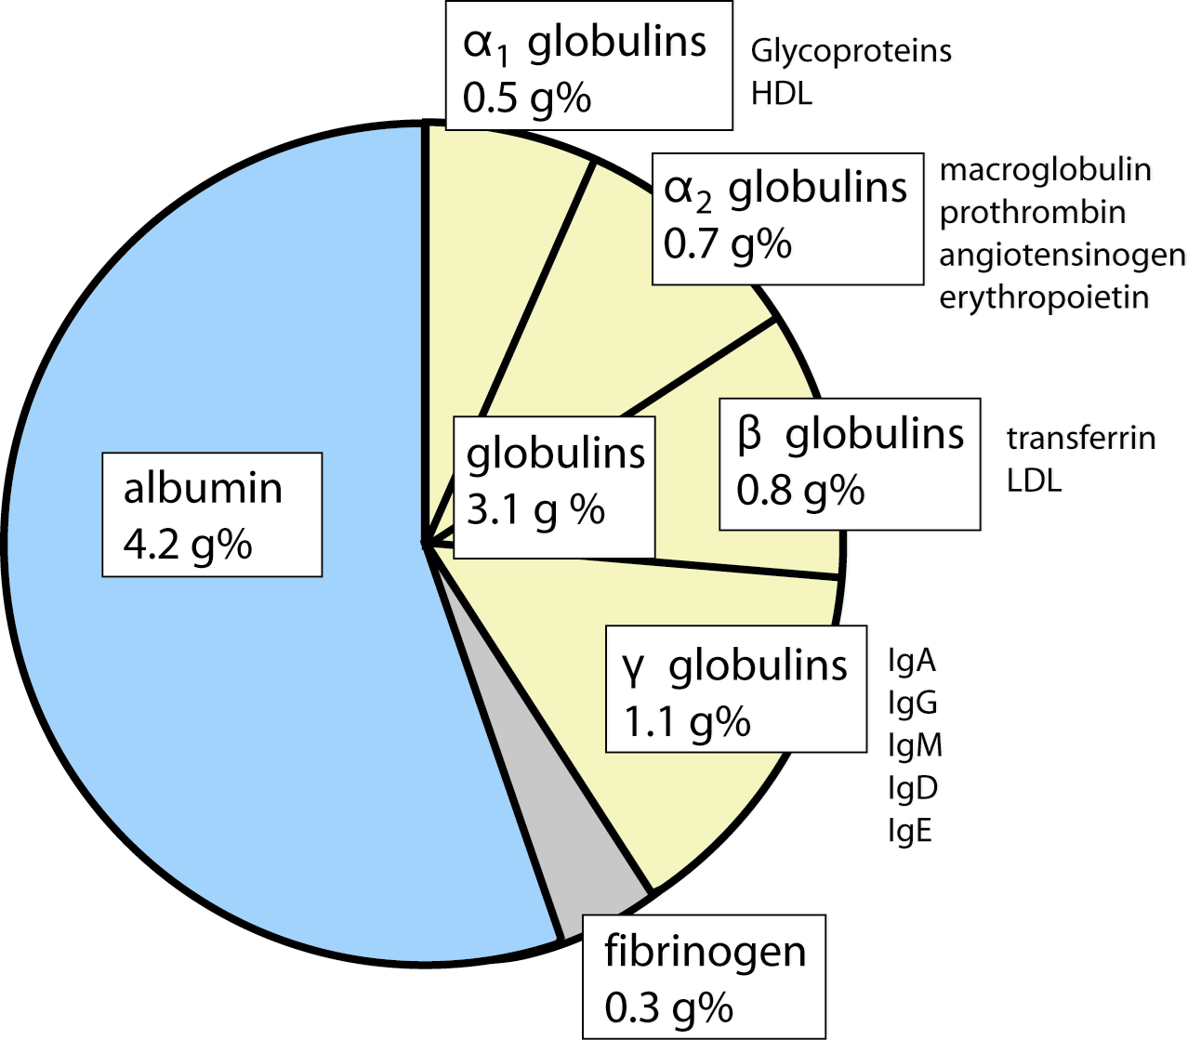
Blodets bestandele
Plasma
  92% vand
  Ioner
  Proteiner
  uopløste molekyler
Hvide blodceller og plader
Røde blodceller

Slide 32
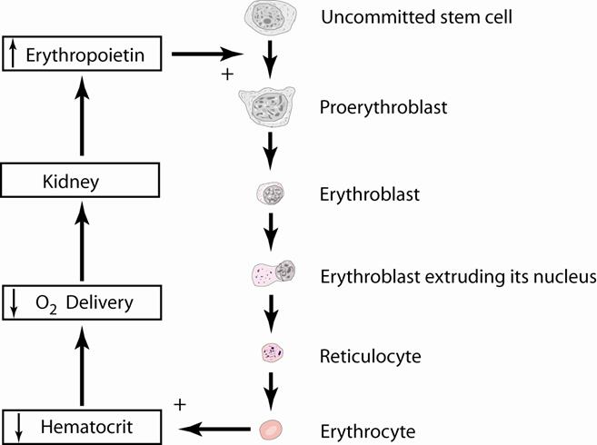
EPO - Erythropoiesis
Notes:
Kidney produce more erythroprietin
Til knoglemarven

Slide 33
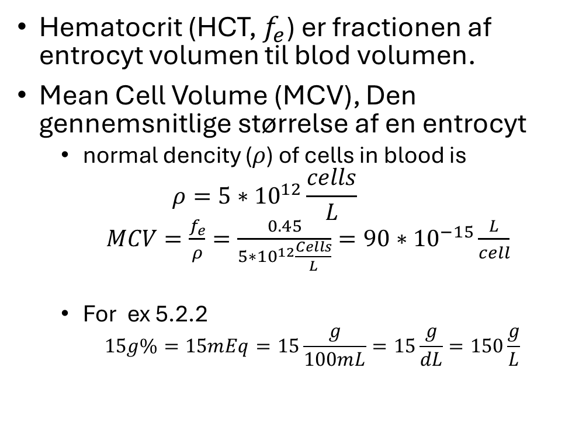
Blod

Slide 34
Blod
Ion koncentrationen I blod (og intestinal væske) er vigtig for alle excitable celler
  Specielt Kalium (Potassium) koncentation for korrekt hjerte funktion
  Hypokalemi er en af det mest almindelige vand-elektrolyt ubalancer
    20% af patienter som bliver indlagt på hospitalet
    ventrikulær fibrillation og hjerte stop

